Slide 1
第一章 操作系统概论
叶保留
yebl@nju.edu.cn
南京大学

Slide 2
内容概要
操作系统概观
操作系统形成和发展
操作系统基本服务和用户接口
操作系统结构和运行模型

Slide 3
操作系统与计算机系统
现代计算机系统是由硬件和软件 相互交织形成的集合体，构成一个解决计算问题的工具
硬件是软件运行的物质基础
软件能够充分地发挥硬件潜能并扩充其功能，完成各种应用任务
两者互相促进，相辅相成，缺一不可

Slide 4
计算机系统软、硬件层次结构
用户1
用户2
用户3
用户4
用户n
…
财务系统
航空订票
上网浏览
电子商务
…
科学计算
(应用软件)
编译程序
汇编程序
数据库
…
实用程序
(支撑软件)
操作系统
(系统软件)
计算机硬件

Slide 5
计算机系统软、硬件层次结构（续）
硬件层：提供基本的可计算资源
处理器、寄存器、内存、外存、各种I/O设备
可计算性资源组成计算机系统的硬件，称为裸机
软件层：由程序、数据及文档组成
系统软件（操作系统）
直接和硬件交互，将复杂性封装起来，管理和控制硬件并对其做首次扩充和改造
与上层支撑软件和应用软件交互，将它们与硬件隔离，为程序员提供编程接口、功能及环境支撑
支撑软件层
利用操作系统提供的扩展指令集，实现编译、汇编、语言处理等其他使用程序，支持应用软件开发
应用软件层
解决特定的或者不同应用所需的信息处理问题

Slide 6
操作系统 vs. 支撑及应用软件
程序意图不同，各有不同任务，解决不同问题
具有控制与被控制的关系
操作系统是软件系统的核心，是各种软件的基础运行平台
通用操作系统提供共性功能支持，与硬件相关但和应用领域无关
支撑软件及应用软件不能直接而只能通过操作系统来使用计算机系统的物理资源

Slide 7
操作系统的主要目标
扩大机器功能
管理系统资源
提高系统效率
构筑开发环境
方便用户使用

Slide 8
操作系统资源管理技术
资源管理基本问题
在相互竞争的应用程序之间有序地控制软硬件资源的分配、使用和回收，使资源能够在多个程序之间共享
资源有限性 vs. 程序众多性
物理资源硬件实现复杂性 vs. 软件程序的资源易用性
资源复用
(解决物理资源数量不足 )
资源虚拟
(解决物理资源数量不足 ，
提高服务的能力和水平 )
资源管理技术
资源抽象
(处理系统的复杂性，解决
资源的易用性)

Slide 9
资源管理—复用
让众多进程共享物理资源
通过复用可以创建虚拟资源和虚拟机，解决物理资源数量不足问题
资源复用分类
空分复用共享
时分复用共享

Slide 10
资源管理—复用
空分复用共享：资源可以从“空间”上分给成更小的单位供进程使用
空分复用的物理资源属性：能够将资源的不同单位同时分配给不同进程，如
内存、磁盘空间

Slide 11
资源管理—复用
时分复用共享：把资源从“时间”上分割成更小的单位，进程可在一个时间段内独占使用整个物理资源
时分独占式—进程获得时分独占式资源后，对资源执行多个操作，通常使用一个完整的周期后才会释放(如磁带机)
时分共享式—时分共享式资源指进程占用该类资源使用后，很可能随时被剥夺，被另一个进程抡占使用(如处理器)

Slide 12
资源管理—虚拟
虚拟（虚拟性）：对资源进行转化、模拟或整合，
把物理上的一个资源变成逻辑上的多个对应物
物理上多个资源变成逻辑上一个对应物
本质：创建多个无须共享的多个独占资源的假象或创建易用且多于实际物理资源数量的虚拟资源假象
复用 vs. 虚拟
复用分割实际存在的物理资源
虚拟实现假想的虚拟同类资源
资源虚拟举例
虚拟设备（SPOOLing）、虚拟主存、虚拟文件（VFS）、虚拟屏幕(终端)、虚拟信道

Slide 13
资源管理—抽象
资源抽象用于处理系统的复杂性，重点解决资源的易用性
资源抽象指通过创建软件来屏蔽硬件资源物理特性和接口细节，简化对硬件资源的操作、控制和使用的一类技术
任何一种特定的硬件资源都有一个接口和一组复杂的基本操作，其中定义程序员如何使用此接口和相应操作来实现对资源的访问
抽象接口是在硬件接口基础上，把按特定方式操作的底层指令序列和数据结构打包成函数，以便可以作为单一的高级操作被调用
单级资源抽象与多级资源抽象

Slide 14
资源管理—抽象
资源抽象分类
单级资源抽象
多级资源抽象
操作系统资源管理抽象示例
处理器→进程
设备→文件
屏幕→窗口
物理计算机→虚拟机

Slide 15
资源管理—抽象
设备抽象接口(隐蔽I/O操作实现细节)
用户
I/O系统调用 read( ),write( )
用户
I/O机器指令
I/O软件及设
备驱动程序
物理接口
设备
物理接口
设备

Slide 16
资源管理—抽象
单级资源抽象示例：系统调用write( )实现磁盘访问
void write(char *block, int len, int device, int track, int sector) {
load(block, length, device); //信息块复制到磁盘缓冲区
seek(device, track); //移动磁头至指定的磁道
out(device, sector); //将数据写入指定扇区
};

Slide 17
资源管理—抽象
多级资源抽象示例
int fprintf(fileID,”%s”,datum) {
…
write( );
…
};

Slide 18
资源管理—组合使用资源管理技术
对于一类资源，操作系统往往同时实施几种资源管理技术，如
虚拟设备：抽象+虚拟
打印机：打印函数（设备驱动程序）+SPOOLing虚拟打印机
虚拟主存：复用+虚拟
内存资源：空分复用（提高内存空间利用率）+虚拟存储器（逻辑上扩大内存容量）
虚拟屏幕：抽象+虚拟
多窗口软件：scanf()/printf()抽象读写+窗口映射到屏幕特定物理区域

Slide 19
操作系统的基础抽象
物理资源分类
计算类资源：处理器
存储类资源：内存、外存
接口类资源：外部设备
现代操作系统的基础抽象
进程抽象
虚存抽象
文件抽象

Slide 20
操作系统的基础抽象—进程抽象
进 程（process）
（进程是处理器的一种抽象）
用户：运行应用程序，以进程方式执行
—虚拟机界面—fork()、wait()、exec()…..
OS：进程及其管理
—物理机界面—进程调度和上下文切换
硬件：处理器
进程是对于进入内存的执行程序在处理器上操作的状态集的一个抽象。进程抽象的效果是让用户感觉到有自己独享的处理器，从而，可为用户提供多任务操作系统和分时操作系统。
进程是并发和并行操作的基础。概念上每个进程都是一个自治执行单元；实际上是透明地共享一个或多个处理器。

Slide 21
操作系统的基础抽象—虚存抽象
虚 存(virtual memory)
（虚存是内存的一种抽象）
用户：运行应用程序，使用逻辑地址
—虚拟机界面—虚拟地址
OS:虚存及其管理
—物理机界面—物理地址
硬件:主存+辅存
虚存抽象的效果是给用户造成假象，感觉独占了一个连续地址空间，编写应用程序的长度不受物理内存大小限制。
虚存是通过结合对内存和外存的管理来实现的，把一个进程的虚存中的内容存储在磁盘上，用内存作为磁盘的高速缓存，以此为用户提供比物理内存空间大得多的虚拟内存空间。

Slide 22
操作系统的基础抽象—文件抽象
文件(file)
（文件是设备的一种抽象）
用户：运行应用程序，使用文件
—虚拟机界面—open()、read()、write()...
OS:文件及其管理
—物理机界面—设备驱动
硬件:磁盘及其他设备
文件是通过将文件中的字节映射到存储设备的物理块中来实现文件抽象。
文件抽象的效果是让用户感觉到总能满足自己对设备上信息的存取需求，而且使用十分方便。

Slide 23
基础抽象的包含关系
操作系统基本任务
防止硬件资源被失控的应用程序滥用
屏蔽复杂的硬件操作细节，为应用程序提供使用硬件资源的简单且一致的方法
抽象目标
建立多层抽象
进程抽象
虚存抽象
文件抽象
处理器
内存
设备

Slide 24
其他资源抽象
低层硬件资源抽象，提供对外使用的抽象接口
中断、时钟、网络接口等
没有特定基础硬件的软件资源
消息、信号量、共享数据结构

Slide 25
操作系统虚拟机
操作系统虚拟机
是在裸机上配置操作系统，由操作系统对物理计算机实施仿真而获得的、为用户提供了一种简单、清晰、易用、高效的计算机模型
虚拟机每种虚拟资源都是物理资源通过复用、虚拟或抽象而得到的产物，提供了进程运行的逻辑计算环境
操作系统虚拟机的组成
虚拟处理器
虚拟内存
虚拟辅存
虚拟设备

Slide 26
操作系统虚拟机
进程P₁
进程P_{n}
…
虚处理器
虚内存
虚外存
虚处理器
虚设备
操作系统资源管理技术(复用、虚拟、抽象)
虚内存
虚外存
虚设备
虚拟机1
虚拟机n
处理器
内存
外存
设备
物理计算机

Slide 27
操作系统定义
定义一：管理系统资源、控制程序执行、改善人机界面、提供各种服务，合理组织计算机工作流程，为用户方便有效地使用计算机提供良好运行环境的一种系统软件
定义二：使诸用户有效、方便地共享一套计算机系统资源的一种系统软件

Slide 28
操作系统作用
操作系统是基础运行平台
操作系统是最靠近硬件的一层软件，它把硬件裸机改造成为完善的虚拟机，使得机器功能得到扩展，运行环境得到改善，系统效率得到提高，安全性能得到保证
操作系统隔离其他上层软件，并为它们提供接口和服务，使得上层软件可以获得远较硬件所能提供的更多更强的功能上的支持
操作系统是软件系统的核心，它与硬件一起构成了各种软件的基础运行平台

Slide 29
观察和研究操作系统总纲
研究和观察操作系统
用户角度
系统角度
OS是服务提供者
OS是资源管理者
OS是虚拟机
OS是程序执行的控制者
服务用户
观点
资源管理
观点
系统实现
观点
进程交互
观点
静态观察
方法
动态观察
方法
ch1(os定义、功能、作用、接口和服务)
ch2(处理器管理)、ch4(存储管理)、ch5(设备管理)、ch6(文件管理)
ch1(os虚拟机、os结构、os运行模型)、
ch7(安全与保护)
ch2(进程、线程、调度)、ch3(同步、通信、死锁)

Slide 30
观察和研究操作系统的4种观点
服务用户观点
进程交互观点
系统实现观点
资源管理观点

Slide 31
服务用户观点
操作系统作为用户接口和公共服务程序
从内部来看，操作系统提供系统调用来扩展机器指令集，这些新功能可被任何应用程序调用，是一种特殊的公共服务程序；
从外部来看，操作系统提供友善的人机接口，使得用户能够方便、可靠、安全、高效地使用硬件和运行应用程序
操作系统改造和扩充过的计算机，不但功能更强，使用起来也更为方便，用户可以使用操作系统提供的各种公共服务，而无需了解软硬件本身细节

Slide 32
进程交互观点
操作系统作为进程执行的控制者和协调者
进程是支持程序执行的一种系统机制
进程是执行中的程序
系统以进程方式组织程序在计算机上运行
OS 需要提供机制，解决并发进程执行时产生的互斥、同步、通信和死锁问题

Slide 33
系统实现观点
操作系统作为扩展机或虚拟机，把硬件的复杂性与用户隔离开来
把操作系统分成若干层次或模块，逐步添加到裸机上，系统功能就能增加一点形成操作系统虚拟机
每添加一次便形成新的抽象
扩充后的虚拟机不仅可以使用裸机提供的硬件指令，而且可以使用操作系统增加的“系统调用和操作命令”

Slide 34
资源管理观点
能分配给用户使用的各种硬件和软件设施总称为资源
硬件资源：处理器、存储器、外部设备等
软件资源：分为程序和数据等
操作系统资源管理与控制途径
对软硬件资源进行资源复用、虚拟和抽象，管理各类资源，记录使用情况，确定分配策略，实施分配和回收，满足用户对资源的需求和申请
提供机制协调应用程序对资源的使用冲突，研究资源使用的统一方法，为用户提供简单、有效的资源使用手段，在满足应用程序需求的前提下，最大限度地实现各种资源的共享，提高资源利用率

Slide 35
资源管理观点
操作系统作为资源的管理者和控制者
对内作为“管理员”，做好软硬件资源的管理、控制与调度，在裸机基础上形成虚拟机供应用程序使用，并对程序执行进行控制和协调，提高系统效率和资源利用率
对外作为“服务员”，是用户与硬件的接口和人机界面，为用户提供最友善的运行环境和最佳的服务，操作系统在管理好资源的基础上，向外提供强有力的服务

Slide 36
操作系统主要功能
处理机管理
存储管理
设备管理
文件管理
网络与通信管理

Slide 37
处理机管理
处理器是计算机系统中最为稀有和宝贵的资源，应该最大限度地提高其利用率
采用多道程序设计技术，组织多个作业同时执行，解决处理器的调度、分配和回收问题
进程控制和管理
进程同步和互斥
进程通信
进程死锁
线程控制和管理
处理器调度
高级调度
中级调度
低级调度

Slide 38
存储管理
主要任务是管理内存资源，为多道程序运行提供有力支撑，提高存储空间利用率
内存分配
地址转换
存储保护
内存共享
存储扩充

Slide 39
设备管理
主要任务
管理各种外部设备，完成用户提出的I/O请求
加快数据传输速度，发挥设备的并行性，提高设备利用率
提供设备驱动程序和中断处理程序，为用户隐蔽硬件操作细节，提供简单的设备使用方法
核心功能
设备中断处理
缓冲区管理
设备独立性
实现逻辑设备到物理设备之间的映射
设备的分配和回收
共享型设备的驱动调度
虚拟设备

Slide 40
文件管理
文件管理是针对信息资源的管理，主要任务是对用户文件和系统文件进行有效管理
文件逻辑组织方法
文件物理组织方法
文件存取和使用方法
文件目录管理
文件共享和安全性控制
文件存储空间管理

Slide 41
网络与通信管理
网络资源管理
实现网上资源共享，管理用户对资源的访问，保证信息资源的安全性和完整性
数据通信管理
按照通信协议的规定，完成网络上计算机之间的信息传送
应用服务
提供各种网络应用程序
网络管理
故障管理、安全管理、性能管理

Slide 42
操作系统主要特性
并发性（concurrency）
共享性（sharing）
异步性（asynchronism）
也称随机性

Slide 43
操作系统主要特性—并发性
指两个或两个以上的事件或活动在同一时间间隔内发生
发挥并发性能够消除系统中部件和部件之间的相互等待
有效地改善系统资源利用率，改进系统吞吐率，提高系统效率

Slide 44
操作系统主要特性—并发性
并发性使系统变得复杂化
如何从一个活动切换到另一个活动
怎样将各个活动隔离开来，使之互不干扰，免遭对方破坏
怎样让多个活动协作完成任务
怎样协调多个活动对资源的竞争
如何保证每个活动的资源不被其它进程侵犯
多个活动共享文件数据时，如何保证数据的一致性

Slide 45
操作系统主要特性—并发性
采用并发技术的系统称多任务系统
并发的实质是一个物理CPU(也可以多个物理CPU) 在若干道程序之间多路复用
并发性是对有限物理资源强制行使多用户共享以提高效率
实现并发技术的关键之一是如何对系统内的多个活动(进程)进行切换

Slide 46
操作系统主要特性—并发性
并行性（Parallelism）
指两个或两个以上的事件或活动在同一时刻发生
在多道程序环境下，并行性使得多个程序同一时刻可以在不同的CPU上执行
并行性 vs. 并发性
并行的事件或活动一定是并发的，但反之并发的事件或活动未必是并行的
并行性是并发性的特例，而并发性是并行性的扩展

Slide 47
操作系统主要特性—共享性
指操作系统中的资源可被多个并发执行的进程所使用
透明资源共享：资源隔离与授权访问
独占资源共享：临界资源与独占访问
与共享性有关的问题
资源分配
信息保护
存取控制
……

Slide 48
共享性 vs. 并发性
共享性和并发性是操作系统的两个基本特性，互为依存
一方面，资源共享是由程序的并发执行而引起的，若系统不允许程序并发执行，也就不存在资源共享问题
另一方面，资源共享是支持并发性的基础，若系统不能对资源共享实施有效管理，必然会影响程序的并发执行，甚至导致程序无法并发执行

Slide 49
操作系统主要特性—异步性
操作系统中的异步性处处可见
进程“何时执行、何时暂停、何种速度向前推进”都是异步(随机)的
作业到达系统的类型和时间是随机的
操作员发出命令或按按钮的时刻是随机的
程序运行发生错误或异常的时刻是随机的
各种各样硬件和软件中断事件发生的时刻是随机的

Slide 50
操作系统主要特性—异步性
多个程序并发执行，并发活动会导致随机事件的发生
并发程序是以异步方式运行的，系统的功能及服务因响应事件而被激活，但是事件以不均等的频率发生
异步性给系统带来潜在危险，有可能导致与时间有关的错误，操作系统的一个重要任务是
确保捕捉任何一种随机事件
正确处理可能发生的随机事件
正确处理任何一种产生的事件序列
否则将会导致严重后果

Slide 51
内容概要
操作系统概观
操作系统形成和发展
操作系统基本服务和用户接口
操作系统结构和运行模型

Slide 52
操作系统形成和发展
人工操作阶段
执行程序阶段
多道程序设计与操作系统形成
操作系统分类

Slide 53
人工操作阶段
早期时代操作系统尚未出现，程序员采用手工方式直接控制和使用计算机
人工把源程序用穿孔机穿制在卡片或纸带上
将准备好的汇编解释程序或编译系统装入计算机
汇编程序或编译系统读入人工装在输入机上的穿孔卡或穿孔带
执行汇编过程或编译过程，产生目标程序，并输出目标卡片迭或纸带
通过引导程序把装在输入机上的目标程序读入计算机
启动目标程序执行，从输入机上读入人工装好的数据卡或数据带
产生计算结果，执行结果从打印机上或卡片机上输出

Slide 54
人工操作阶段缺点
用户上机独占全机资源，造成资源利用率不高，系统效率低下
手工操作多，浪费处理机时间，也极易发生差错
数据的输入，程序的执行、结果的输出均联机进行，从上机到下机的时间拉得非常长

Slide 55
执行系统阶段
利用控制程序（执行系统）对重复的操作过程进行“装入—汇编/编译—执行—输出”，实现自动化
能够识别和装入所需系统程序，如
装入程序、汇编程序、编译程序、链接程序、函数库
作业自动切换和按步执行需要借助作业控制语言（Job Control Language，JCL）
用户以脱机的方式使用计算机，通过作业控制卡来描述作业的加工和控制步骤
操作员集中一批用户提交的作业，由管理程序将作业从纸带或卡片机输入到磁带上
每当一批作业输入完成后，管理程序自动把磁带上的第一个作业装入主存，并把控制权交给作业
当该作业执行完成后，把控制权缴回管理程序，管理程序再调入磁带上的第二个作业到主存执行

Slide 56
多道程序设计与操作系统形成
单道批处理系统主要缺点
内存中仅有单个作业运行，CPU与其他硬件设备串行工作，设备利用率低
中断与通道
通道能够产生I/O中断，具有中断主机工作的能力，为实现CPU和外部设备并行工作提供坚实基础
使得计算机体系结构由原先以CPU为中心转变为以内存为中心
多道程序设计（multiprogramming）
指允许多个程序同时进入一个计算机系统的主存储器并启动进行计算的方法
内存中多个相互独立的程序均处于开始和技术之间
Notes:
CH-6

Slide 57
多道程序设计特点
从宏观上
是并行的，多道程序都处于运行过程中，但尚未结束
从微观上
是串行的，各道程序轮流占用CPU交替地执行
多道程序设计技术作用
分析程序运行时特征，提高CPU的利用率，充分发挥计算机硬部件的并行性
Notes:
CH-6

Slide 58
多道程序设计举例（1）
单道算题运行时处理器的使用效率
78
130
150
228
280
300
378
430
450
时 间
输入机
处理器
磁带机
CPU利用率：52/（78十52十20）≈ 35%

Slide 59
多道程序设计举例（2）
两道算题运行时处理器的使用效率
78
130
150
228
280
300
378
430
450
时 间
输入机
P_{乙}
P_{甲}
P_{乙}
P_{甲}
P_{乙}
P_{甲}
处理器
磁带机1
磁带机2
打印机
CPU利用率：（52+42）/ 150 ≈ 63％

Slide 60
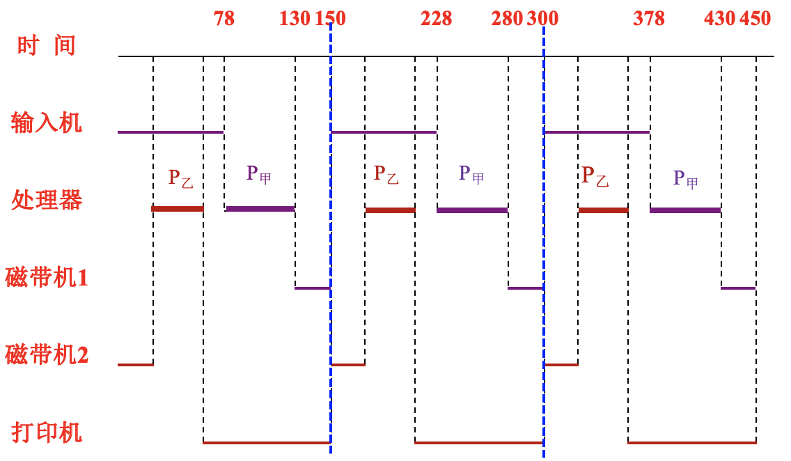
多道程序设计效果
提高了系统效率（即增加了单位时间的算题量） ，但对每道程序来说，却延长了计算时间
多道程序设计技术提高资源利用率和系统吞吐率是以牺牲用户的响应时间为代价的（参考下图理解）

Slide 61
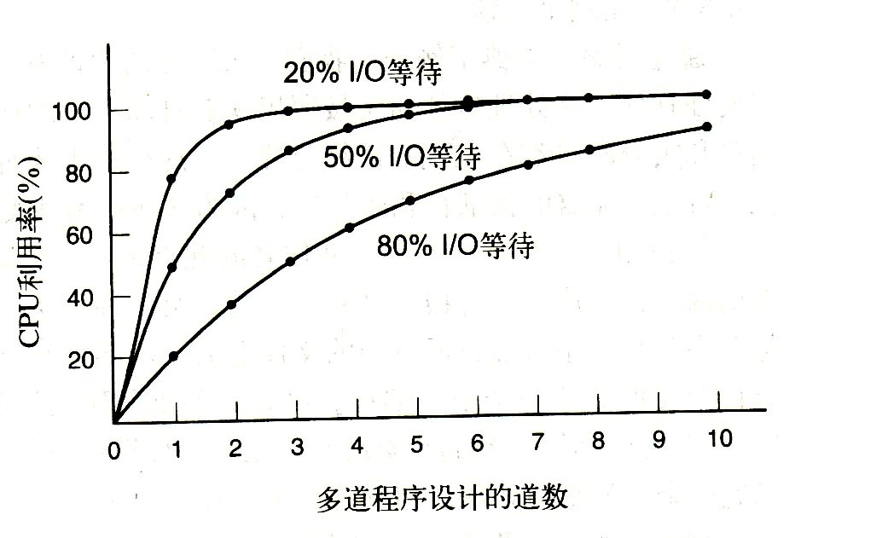
多道程序设计的道数问题
道数越多不代表CPU利用率越高
道数受系统资源限制及内存容量、用户响应时间的影响
CPU利用率 vs. 道数
程序等待I/O操作的时间占其运行时间的比例为p，当主存中有n道程序时，所有程序都等待I/O的概率是p^{n}，那么
CPU利用率=1-p^{n}
n称多道程序的道数或度数，可见CPU的利用率是n的函数

Slide 62
多道提高效率举例
假设计算机有1MB主存，操作系统占用200KB，其余空间允许4道程序共享
若80%时间用于I/O等待，则忽略操作系统开销时
CPU利用率=1-(0.8)⁴=59%
当增加1MB主存后，多道程序可从四道增加到九道
CPU利用率=1-(0.8)⁹=87%
结论：第二个1MB主存可增加5道程序，能提高47%的CPU利用率

Slide 63
多道程序设计的优点与缺点
优点
提高CPU的利用率
提高主存和I/O设备的利用率
改进系统的吞吐率
充分发挥系统的并行性
缺点
作业周转时间延长

Slide 64
多道程序设计系统 vs.多重处理系统
多重处理系统(multiprocessing system)指配置了多个物理CPU，能真正同时执行多道程序的系统
要有效地使用多重处理系统，必须采用多道程序设计技术
反过来，多道程序设计不一定要求有多重处理系统支持

Slide 65
操作系统的形成
实现多道程序设计须解决三个问题
存储保护与程序浮动（内存区域隔离）
处理器的管理和调度（共享CPU）
系统资源的管理和调度（解决资源竞争、提高协作）

Slide 66
操作系统的形成
硬件角度
内存容量更大、CPU处理速度更快、设备数量和总类更多
软件角度
操作系统资源管理水平和操作自动化程度进一步提高，表现在
实现计算机操作过程自动化
提供虚存管理功能
支持分时操作
文件管理功能改进
多道程序设计趋于完善

Slide 67
操作系统分类
批处理操作系统
分时操作系统
实时操作系统

Slide 68
批处理操作系统
作业是把程序、数据连同作业说明书组织起来的任务单位
批（batch）作业指把批中的作业预先输入作业队列，由操作系统按照作业说明的要求来调度和控制作业执行，形成自动转接和连续处理作业留
批处理操作系统（Batch OS）指采用批处理方式工作的操作系统，是最先采用多道程序设计技术的系统
批处理操作系统包括IBM DOS/VS、DOS/VSE
批处理系统的主要特征
用户脱机工作
成批处理作业
多道程序运行
作业周转时间长

Slide 69
分时操作系统
分时操作系统 （Time Sharing Operating System）实现思路
多个联机用户同时使用一个计算机系统在各自终端上进行交互式会话
程序、数据和命令都在会话过程中提供，以问答方式控制程序运行
系统把处理器的时间划分成时间片轮流分配给各个联机终端
时间片用完则产生时钟中断，控制权专职操作系统重新调度
未完成程序将挂起，等待再次分配时间片

Slide 70
分时操作系统
分时系统的特征
同时性
独立性
及时性
交互性

Slide 71
分时操作系统 vs. 批处理操作系统
目标不同
批处理操作系统以提高系统资源率和作业吞吐量为目标
分时操作系统强调公平性
适应作业的性质不同
批处理操作系统适应已经调试好的大型作业
分时操作系统适应正在调试的小型作业
资源使用率不同
批处理操作系统合理安排不同负载作业
分时操作系统终端作业使用相同编译系统，调度开销小

Slide 72
实时操作系统
实时操作系统（Realtime Operating System）
指当外部事件或数据产生时，能够对其予以接受并以足够快点速度进行处理，所得结果能够在规定的时间内控制生产过程或对控制对象做出快速响应，并控制所有实时任务协调运行的操作系统
主要特点
及时响应
高可靠性

Slide 73
实时操作系统
实时操作系统处理流程
数据采集
加工处理
操作控制
反馈处理
实时操作系统核心部件
实时时钟管理对实时任务进行实时处理
队列驱动（时间驱动）对预定实时任务处理

Slide 74
实时操作系统
典型实时系统
过程控制系统（生产过程控制）
实时采集数据，并对其进行分析处理，进而进一步自动发出控制信号，如导弹制导系统、飞机自动驾驶系统
信息查询系统（情报检索）
接受终端服务请求和提问，快速查询信息数据库，在极短时间内做出响应
事务处理系统（银行业务）
不仅对终端用户及时做出响应，还要对系统中的文件或者数据库频繁更新

Slide 75
操作系统进一步发展
操作系统发展的主要动力
器件快速更新换代
计算机体系结构不断发展
让用户使用计算机越来越方便的需要
满足用户新要求，提供给用户新服务
新型操作系统（字符—图形化、单机—网络化、闭源—开源化）
微机操作系统
并行操作系统、多核操作系统
网络操作系统
分布式操作系统、云操作系统
嵌入式操作系统

Slide 76
内容概要
操作系统概观
操作系统形成和发展
操作系统的基本工作机制
操作系统基本服务和用户接口
操作系统结构和运行模型

Slide 77
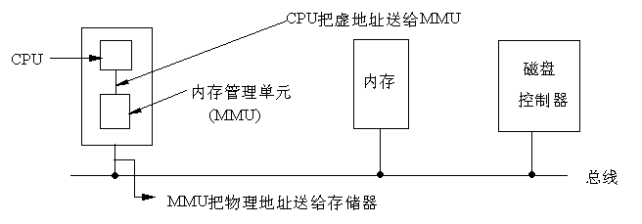
操作系统基本工作模式
虚实转换

Slide 78
内存地址
Intel x86处理器的地址形式
逻辑地址：每个逻辑地址由一个段(segment)和偏移量(offset)组成
线性地址：32位无符号整数，可表示4G地址空间
物理地址：用于芯片级内存单元寻址，与从CPU的地址引脚发送到内存总线上的电信号相对应
地址转换过程
内存控制单元（MMU）通过分段单元（segmentation unit）将逻辑地址转换成线性地址
分页单元（paging unit）将线性地址转换成一个物理地址
逻辑地址
线性地址
物理地址
分段单元
分页单元

Slide 79
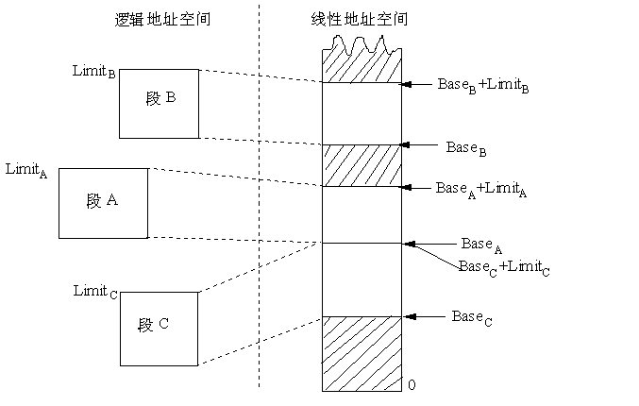
段机制
形成逻辑地址到线性地址转换的基础
基地址(Base Address)：在线性地址空间中段的起始地址
界限(Limit)：逻辑地址中段内的最大偏移量
段的属性(Attribute)： 表示段的特性

Slide 80
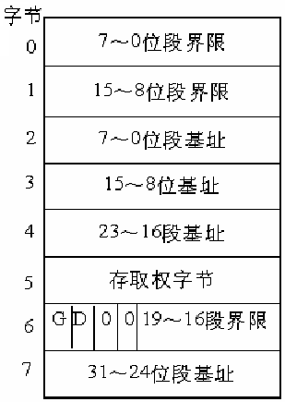
段描述符
每个段由一个8个字节的段描述符来表示
包含段的32位基地址(base字段)和20位段界限(limit字段)
第6个字节
G位：段界限粒度位，只对段界限有效
G=0，段格式以字节长度
G=1，段格式以4K字节为单位
D位：特殊位
表示代码段/数据段/堆栈段属性相关信息

Slide 81
Intel微处理器的地址转换方式
实模式（20位）
16位段寄存器只记录段基址的高16位，因此段基址必须4位对齐（末4位为0）
不采用虚拟地址空间，直接采用物理地址空间
物理地址=段寄存器值*16+段内偏移
保护模式（32位）
16位段寄存器无法直接记录段的信息，因此需要与全局描述符表GDT配合使用
GDT中记录每个段的信息（段描述符），段寄存器只需记录段在GDT中的序号
线性地址=段基地址+段内偏移
其中，段基地址是根据段寄存器所指明的GDT中的段描述符中的信息得到
物理地址：根据页表对线性地址进行转换而得到

Slide 82
硬件中的分段
i386体系结构采用基于段选择子的分段机制
逻辑地址=段：段内偏移
段标志符：16位长，称为段选择子
段内偏移：32位长
使用16位段寄存器来指明当前所使用的段
索引号
13位，指定GDT/LDT表中相应的段描述符
TI(Table Indicator)
1位，指明段描述符在GDT（TI=0）或LDT（TI=1）中
RPL(Request Privilege Level)
2位，当相应段选择符装入到cs寄存器中时，指明CPU的当前特权级（用户/内核）
15
3 2 1 0
索引号
TI
RPL
段选择子格式

Slide 83
i386的段寄存器
共6个段寄存器，每个寄存器16位
CS：代码段寄存器，指向存放程序指令的段
包含一个两位的域，指明CPU的当前特权级CPL
0：代表最高优先级
3：代表最低优先级
SS：堆栈段寄存器，指向存放当前堆栈的段
DS：数据段寄存器，指向存放数据的段
ES、FS及GS：附加数据段寄存器
在保护模式下，16位寄存器无法存放32位段基地址
段寄存器存放的不是某段的基地址，而是某个段的选择子（Selector）
段基地址存放在段描述符表中

Slide 84
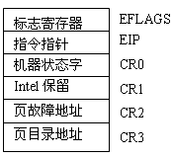
i386中的状态/控制寄存器
由标志寄存器EFLAGS、指令指针EIP和4个控制寄存器组成

Slide 85
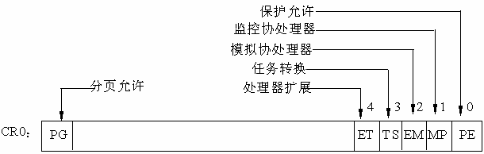
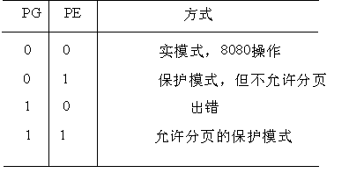
CR0控制寄存器
机器状态字
PE(Protected Enable)：用于启动保护模式
PE=1：启动保护模式
PE=0：实模式下运行
PG(Paging Enable)：分页允许位
表示芯片上的分页部件是否允许工作

Slide 86
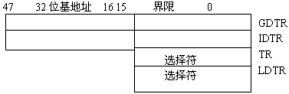
i386中的系统地址寄存器
全局描述符表寄存器GDTR
48位寄存器，保存GDT的32位基地址和16位GDT的界限
中断描述符表寄存器IDTR
48位寄存器，保存IDT的32位基地址和16位IDT的界限
局部描述符表寄存器LDTR
16位寄存器，保存局部描述符表LDT段的选择子
任务状态寄存器TSR
16位寄存器，保存任务状态段TSS段的16位选择子

Slide 87
内容概要
操作系统概观
操作系统形成和发展
操作系统的基本工作机制
操作系统基本服务和用户接口
操作系统结构和运行模型

Slide 88
操作系统基本服务和用户接口
基本服务和用户接口
程序接口与系统调用
操作接口与系统程序
Linux系统调用及实现机制

Slide 89
操作系统基本服务
创建程序
执行程序
数据I/O及信息存取
通信服务
错误检测和处理
其他功能
资源分配、统计、保护

Slide 90
操作系统的用户接口
操作系统通过“程序接口”和“操作接口”将其服务和功能提供给用户
程序接口
由系统调用组成
访问或使用系统管理的
各种软硬件资源
操作接口
由一组控制命令和（或）
作业卡控制语言组成
是操作系统为用户提供的组织和
控制其作业执行的手段
应用程序
操作命令
系统调用
(程序接口)
系统程序
(操作接口)
操作系统
裸 机

Slide 91
操作系统系统结构（Linux为例）
用户态
用户应用程序
Shell，库函数
系统调用
核心态
内核实现
硬件资源管理接口

Slide 92
用户态与内核态
iret
return_from_intr
return_from_exception
return_from_syscall
用户态
内核态
IDT表
中断
异常
系统调用

Slide 93
中断概念
内核的一个主要功能就是处理硬件
处理器速度一般比外设快很多
内核必须处理其他任务，只有当外设真正准备好时CPU才切换出来处理外设
也可以用轮询的方式来处理，但效率不高
中断机制是满足上述条件的一种解决办法
中断
直接处理由硬件发过来的中断信号
CPU停止正在执行的指令，转而执行中断服务例程
中断服务例程一般在CPU的中断方式下运行查看相应设备的状态寄存器变化，并做相应操作
当中断处理完毕以后，CPU将恢复到以前的状态，继续执行中断处理前正在执行的指令

Slide 94
中断与异常
中断（外中断）
异步的，来自处理器之外的中断信号，在程序执行的任何时候可能出现
会改变处理器执行指令的顺序
通常与CPU芯片内部/外部硬件电路产生的电信号相对应
异常（内中断）
同步的，在（特殊或出错）指令执行时由CPU控制单元产生
内核为每个异常提供一个专门的异常处理程序
异常处理程序的执行一般依赖于执行程序的当前现场，不能被屏蔽，一旦出现应立即响应并进行处理
区别
中断允许嵌套发生，但异常多数情况为一重
异常处理过程中可能产生中断，但反之则不会发生
“中断信号”通称这两种类型的中断

Slide 95
异常分类
处理器探测异常
CPU执行指令时探测到一个反常条件所产生的异常
根据CPU控制单元产生异常时保存在内核堆栈eip寄存器中的值，可分为三种类型
故障(fault)
可恢复错误，处理后可返回当前指令再次执行，如页面故障
eip保存引起故障的指令地址
陷阱(trap)
内核把控制权返回给程序后可继续执行而不失连续性
只有不必重新执行已终止指令时才触发陷阱，如调试程序
eip保存随后要执行的指令地址
终止(abort)
控制单元出现问题，不能在eip中保存引起异常的指令所在的确切位置
致命的不可恢复错误，通常不会返回原程序而转向内核特殊函数处理

Slide 96
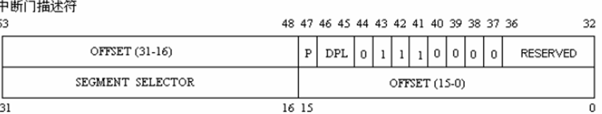
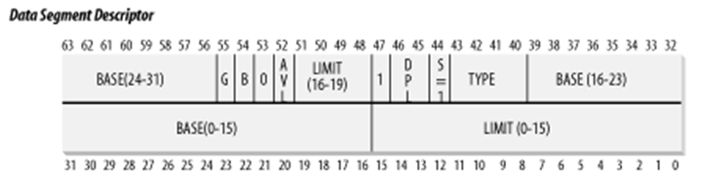
中断的硬件处理
15
3 2 1 0
索引号
TI
RPL
段选择子格式

Slide 97
程序接口与系统调用
程序的运行空间被分为内核空间和用户空间
内核的主体是系统调用的集合，内核可以看成是特殊的公共子程序
系统调用
操作系统的功能通过一组称为系统调用(system call)的接口呈现给用户
内核提供一系列实现预定功能的内核函数，系统调用把应用程序的请求传达给内核，内核调用对应的内核函数完成请求所需处理后，再将处理结果返回给应用程序。

Slide 98
系统调用的作用
系统调用是一种中介角色，把用户与硬件隔离开来，应用程序通过系统调用才能请求系统服务和使用系统资源，
引入系统调用的根本原因是为了对系统进行“保护”，系统调用是应用程序获得操作系统服务的唯一途径
内核可以基于权限和规则对资源访问进行裁决，保证系统的安全性
系统调用对资源进行抽象，提供一致性接口，避免使用资源发生错误

Slide 99
API、库函数、系统调用
POSIX(Portable Operating System Interface for Computer Environment)标准
为不同平台下的应用程序提供相拥的应用程序接口API
提高程序在不同操作系统之间的可移植性
POSIX只规定符合该标准的操作系统必须提供的API，但未规定接口的实现是采用系统调用、库函数还是其他形式
API
是一个函数定义，强调如何通过接口获得所需服务
包括系统调用及各种各样的编程接口
函数库
静态库
动态库/共享库

Slide 100
应用程序、库函数、系统调用关系
应用程序
用户态
标准函数库
系统调用(POSIX标准)接口
模块
模块
接口
内核
(进程管理、存储管理、文件管理、设备管理、网络管理)
核心态
设备
驱动
驱动
接口
计算机硬件

Slide 101
应用程序、库函数、系统调用关系链
调用fprintf( )
应用程序
C库中的fprintf( )
封装程序
C函数库
用户态
系统调用处理程序
核心态
内核
sys_write( )内核函数

Slide 102
系统程序、库函数、系统调用分层关系
用户接口
用户
库函数
接口
系统程序(实用程序)
(汇编、编译、编辑、Shell等)
用
户
态
系统调用
接口
标准库函数
(打开、关闭、读、写、创建、撤销等)
核
心
态
操作系统
(进程管理、存储管理、文件管理、设备管理等)
硬件
(处理器、存储器、磁盘、打印机、终端等)

Slide 103
系统调用实现
操作系统实现系统调用功能的机制称为陷阱或异常处理机制
访管指令（supervisor）：由于系统调用引起处理器中断的机器指令
访管指令为非特权指令，在目态下执行时会将CPU转换到内核态
自陷指令（trap）
中断指令（interrupt）
每个系统调用都事先规定编号，称为功能号
发出访管、自陷或中断指令时必须通过某种方式指明对应系统调用功能号
大多还附带有传递给相应服务例程的参数

Slide 104
系统调用实现要点
Step 1：编写系统调用处理内核函数
Step 2：设计一张系统调用入口地址表，每个入口地址都指向一个系统调用的处理内核函数，有的系统还包含系统调用自带参数的个数
Step 3：陷入处理机制需开辟现场保护区，以保存发生系统调用时的处理器现场

Slide 105
系统调用分类
进程和作业管理
文件操作
设备管理
主存管理
信息维护
通信

Slide 106
系统调用处理过程
系统调用陷入机构
系统调用处理子程序
保护CPU现场
入口地址表
A₀
SUB₀
A₀
用户程序
取系统功能号
找入口地址表
相应入口地址
A₁
A₁
SUB₁
System Call
陷入指令
…
…
A_{i}
A_{i}
SUB_{i}
…
…
A_{n}
A_{n}
SUB_{n}
结束处理
恢复现场

Slide 107
系统调用时的内核栈
陷入内核时，系统自动从当前进程的TSS（任务状态段）中获得内核栈的SS和ESP，并完成栈切换。

Slide 108
系统调用参数传递
参数传递需求
不同系统调用要向相应内核服务例程传递不同参数
系统调用执行结果也要以参数形式返回给应用程序
参数传递方法
方法1：由访管指令或陷入指令自带参数
直接参数：访管指令之后的若干单元存放参数
间接参数：指令之后紧邻的单元中存放参数的地址
方法2：通过CPU的通用寄存器传递参数，或在主存的一个块或表中存放参数，其首地址送入寄存器，实现参数传递
方法3：是在主存中开辟专用堆栈区域传递参数

Slide 109
系统调用与函数调用的区别
调用形式和实现方式不同
函数调用：转向的地址固定不变、在用户态执行
系统调用：由功能调用号决定内核服务例程入口地址，在内核态执行
被调用代码的位置不同
函数调用：静态调用，调用程序和被调用代码处于同一程序
系统调用：动态调用，服务例程位于操作系统内核中
提供方式不同
函数调用：编程语言提供，取决于语言提供的函数功能
系统调用：由操作系统统一提供

Slide 110
Linux系统调用及实现机制
Linux系统调用执行流程
应用程序
C库封装例程
异常处理程序
内核函数
int main( )
{ …
read( …);
…
}
int read {
…
int $0x80;
…
}
Entry (system_call)
push %eax
SAVE_ALL
…
Call*SYS_NAME(sys_call_table)(, %eax;)
…
Entry ( ret_from_sys_call)
restore_all:
RESTORE_ALL
Iret;
}
asmlinkage long
sys_read( ) {
…
return;
}
用户态
内核态

Slide 111
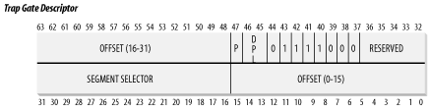
Linux系统调用实现机制
系统调用初始化
set_system_gate(0x80, &system_call)
系统调用公共入口
system_call( )是系统调用的公共入口，功能是：保护现场，进行正确性检查，根据系统调用号跳转到具体内核函数，该内核函数执行完毕时转向下一步
ret_from_sys_call( )，完成返回用户空间前的最后检查，用RESTORE_ALL宏恢复现场并执行iret指令返回用户断点

Slide 112
保护现场
…
SS
ESP
EFLAGS
CS
EIP
系统调用号
ES
DS
EAX
EBP
EDI
ESI
EDX
ECX
EBX
….
硬件
完成
软件
完成
系统调用处理时的核心栈内容

Slide 113
参数传递
系统调用参数在5个以下
依次存放在寄存器EBX、ECX、EDX、ESI及EDI中
系统调用返回值放在EAX中返回
系统调用参数超过5个时，存放在内存参数区，其地址通过寄存器传送

Slide 114
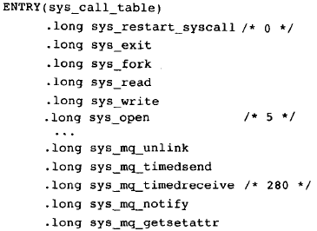
系统调用列表
记录已注册的系统调用列表
每个有效的系统调用指定一个唯一的系统调用号
Linux定义在/linux/include/asm/unistd.h中的entry.s段

Slide 115
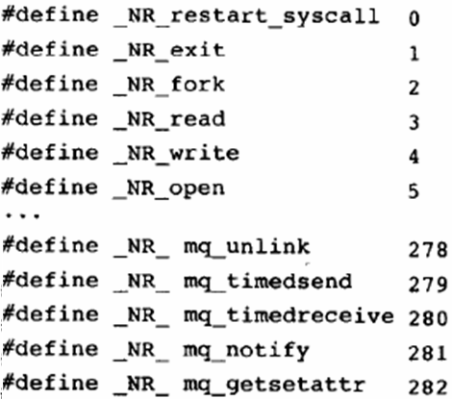
系统调用编号
Linux定义位置：include/asm-i386/unistd.h
有NR_syscalls个表项(通常是256)
第n个表项对应系统调用号为n的服务例程的入口地址的指针

Slide 116
服务例程调用方式
调用形式
call * SYMBOL_NAME(sys_call_table)(, %eax, 4)
说明
eax保存相应系统调用编号
此编号对应系统调用服务例程在系统调用向量表sys_call_table中的编号
由于系统调用向量表sys_call_table每项占4个字节，所以由%eax 乘上4形成偏移地址
sys_call_table为基址，基址加上偏移所指向的内容就是相应系统调用服务程序的入口地址

Slide 117
Linux系统调用添加步骤
基本步骤
确定功能、形态
必须功能明确单一、不提倡多用途系统调用
确定参数、返回值及错误码
在系统调用表中添加一个表项
位于entry.s的ENTRY（sys_call_table）
将系统调用号定义到<asm/unistd.h>中
编译到内核映象（不能编译成模块）
把实现代码放入kernel/下的一个相关文件
重新编译内核，启动新内核
封装系统调用例程，支持用户空间的访问

Slide 118
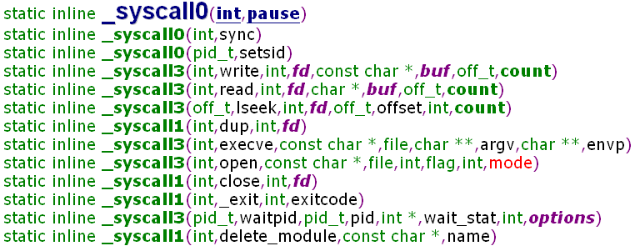
Linux常见系统调用的封装例程

Slide 119
示例：添加一个Linux系统调用
系统调用名
mysyscall
功能
调用mysyscall ，使用户的uid等于0

Slide 120
示例：添加一个Linux系统调用
内核中实现该系统调用的程序的名字sys_mysyscall
改写arch/i386/kernel/entry.S
系统调用号为236（原因？）
ENTRY(sys_call_table)
.long SYMBOL_NAME(sys_ni_syscall)
……
.long SYMBOL_NAME(sys_ni_syscall) /*235*/
.long SYMBOL_NAME(sys_mysyscall)
.rept NR_syscalls-(.-sys_call_table)/4
.long SYMBOL_NAME(sys_ni_syscall)
.endr

Slide 121
示例：添加一个Linux系统调用
在系统调用表中添加一个表项
改写/usr/include/asm/unistd.h
系统调用的编号名字 __NR_mysyscall
#define __NR_llistxattr 233
#define __NR_flistxattr 234
#define __NR_removexattr 235
#define __NR_mysyscall 236
#define __NR_fremovexattr 237

Slide 122
示例：添加一个Linux系统调用
把一小段程序添加在kernel/sys.c
asmlinkage int sys_mysyscall(void) {
current->uid = current->euid =
current->suid = current->fsuid = 0;
return 0;
}
asmlinkage
使得编译器不通过寄存器(x=0)而使用堆栈传递参数
所有系统调用都使用这个限定词

Slide 123
示例：添加一个Linux系统调用
编写一段测试程序检验实验结果
#include <linux/unistd.h>
_syscall0(int, mysyscall) /* 注意这里没有分号 */
int main(){
mysyscall();
printf(“em…, this is my uid: %d. \n”, getuid());
}

Slide 124
操作接口与系统程序
作业控制方式
作业接口是操作系统为用户操作控制计算机工作和提供服务的手段集合
作业控制方式
联机作业控制方式
脱机作业控制方式

Slide 125
联机作业控制接口—操作控制命令
此接口用于交互型作业处理
通过操作命令来调用系统功能，请求系统服务
操作系统提供一组命令及命令解释程序，用户输入操作命令直接控制作业执行
可一次输入一条命令，也可预先编写批命令文件
用户界面形式
字符型用户界面
命令行方式
批命令方式
图形化方式

Slide 126
脱机作业控制接口—作业控制语言
脱机作业控制接口用于批处理
用户使用作业控制语言JCL（ Job Control Language）语句，把运行意图(需要对作业进行的控制和干予)写在作业说明书上，将作业连同作业说明书一起提交给系统
批处理作业的调度执行过程，系统调用JCL语句处理程序或命令解释程序

Slide 127
IBM 370使用JCL处理批作业示例
// HAROLD JOB,WILSON,MSGLEVEL=(2,0),PRTY=6,CLASS=B
// COMP EXEC PGM=IEYFORT
// SYSPRINT DD SYSOUT=A
// SYSLIN DD DSNAME=SYSL,DISP=OLD,VOLUME=SER=123
// SYSIN DD*
·
·
<SOURCE PROGRAM CARDS>
·
·
/*
// GO EXEC PGM=FORTLINK
// SYSPRINT DD SYSOUT=A
// FTOTF001 DD UNIT=SYSCP
// GO SYSIN DD*
·
·
<DATA CARDS>
·
·
/*
//

Slide 128
命令解释程序
命令解释程序功能
接收用户输入的命令并解释执行命令
命令实现方式
方式1：是自带命令执行代码，收到命令后，便转向相应命令处理代码执行
可以使用“系统调用”帮助完成任务，由于用到终端进程的地址空间，故这类命令不宜过多
方式2：是由专门“实用程序”实现，执行时把命令对应的处理文件装入主存，完成命令功能
大多操作系统把两者结合起来
简单命令由命令解释程序直接处理
复杂命令由独立的实用程序完成

Slide 129
Linux命令解释器shell
终端进程
子进程
运行
子进程
读命令行
获命令名，按exec( )组
织参数
exec ( )替换
进程映象
运行命令
文件
id=fork( )
exit( )出让
处理器
id≠0
id=0
无
有”&”吗
有
子进程
终止
Wait等子进
程结束
显示提示符”$

Slide 130
系统程序
系统程序又称实用程序或支撑程序（Utilities）
虽非操作系统的核心，但却必不可少
为用户程序的开发、调试、执行、和维护解决带有共性的问题或执行公共操作
操作系统以操作命令形式向用户提供系统程序
其功能和性能很大程度上反映了操作系统的功能和性能

Slide 131
系统程序分类
文件管理
状态信息
程序设计语言支持
程序的装入和执行支持
通信
其它软件工具

Slide 132
内容概要
操作系统概观
操作系统形成和发展
操作系统基本服务和用户接口
操作系统结构和运行模型

Slide 133
操作系统结构和运行模型
操作系统结构分类
操作系统结构设计
操作系统内核
操作系统运行模型

Slide 134
操作系统结构设计
操作系统设计特征
复杂程度高
生成周期长
正确性难保证
操作系统结构设计含义
操作系统整体结构，如
功能如何分块，相互如何交互，及考虑构造它的过程和方法
操作系统程序局部结构，包括
数据结构和控制结构
操作系统运行时的组织，如
系统是否组织成进程或线程
在系统空间还是在用户空间运行

Slide 135
操作系统结构分类
单体式结构
层次式结构
微内核结构
虚拟机结构

Slide 136
单体式结构操作系统
采用模块组合法，是基于结构化程序设计的一种软件结构设计方法
主要设计思想
模块作为操作系统的基本单位，整个系统分解成若干模块
每个模块具有一定独立功能，若干个关联模块写作完成某个功能
明确模块间接口关系，模块间可自由调用（无序调用法）
数据多数作为全程量使用
模块间传递参数需要约定
特点
优点：结构紧密、组合方便、灵活性大
缺点
模块独立性差，模块之间牵连甚多
系统功能的增、删、改困难

Slide 137
单体式结构操作系统示意图
应用程序
……
应用程序
系统服务
模块
模块
模块
模块
模块
模块
裸 机

Slide 138
层次式结构操作系统
目标
提高操作系统的结构性、可靠性、适应性及可扩展性
主要设计思想和步骤
操作系统分为内核和若干模块（进程）
模块（进程）按功能的调用次序排列成若干层次
各层之间只能存在单向依赖或单向调用关系
优点
整体问题局部化
层次见依赖及调用关系清晰规范
易于扩充
缺点
通信开销大

Slide 139
层次式结构操作系统层次分类
操作系统层次结构
5层 系统操作员（进程）
4层 用户进程
3层 I/O管理
2层 进程与操作员间通信
1层 内存和磁鼓管理
0层 中断处理、定时器管理
、处理器调度，提供多
道程序环境。

Slide 140
虚拟机结构操作系统
主要设计思想
物理计算机资源通过多重化和共享技术可改造成多个虚拟机
基本做法
通过一类物理设备来模拟另一类物理设备，或
通过分时使用一类物理设备，把一个物理会提改变成若干逻辑上的对应物
每台虚拟机的功能都与裸机相同

Slide 141
虚拟机结构操作系统示例图
_{370虚拟机}
_{应用程序 应用程序 应用程序}
CMS CMS CMS
_{VM/370}
_{System/370裸机}
_{系统调用}
_{I/O指令}
_{陷阱}
_{陷阱}
CMS（Conversational Monitor System）：会话交互系统，供分时用户使用

Slide 142
虚拟机结构操作系统特点
虚拟机没有中断，因而，进程设计者不再需要有硬件中断的概念，用户进程执行中无需处理中断
虚拟机为每个进程提供一台虚处理器，每个进程就好象在各自的私有处理器上顺序地推进，实现了多进程并发执行
虚拟机为进程提供功能强大的指令系统，即
能够使用机器非特权指令和系统调用所组成的新的指令系统

Slide 143
操作系统内核
内核概念
内核(kernel)是一组程序模块，作为可信软件来提供支持进程并发执行的基本功能和基本操作
内核通常驻留在内核空间，运行于核心态，具有访问硬设备和所有主存空间的权限，是仅有的能执行特权指令的程序
在内核的支撑下，机器功能得到扩展、进程运行环境得到改善，安全性得到保证，系统效率得到提高
内核分类
微内核(microkernel) ：内核做得尽量小，仅具有极少的必须功能
单内核(monolithic kernel) ：具有较多功能以提高系统效率，操作系统大部分功能都并入内核

Slide 144
内核的功能
中断处理
时钟管理
短程调度
原语管理
原语是内核中实现特定功能的不可中断过程，用于协调进程通信、并发执行和共享资源
通信原语为进程相互传递消息
同步原语能协调进程间的制约关系
I/O设备原语实现设备驱动和文件信息传输
原语实现
常是以系统调用的方式提供原语接口
采用屏蔽中断的方式来实现，保证原语操作不被中断

Slide 145
内核的属性
内核是由中断驱动的
只有当发生中断或异常事件，由硬件交换程序状态字才引出操作系统内核进行中断或异常事件处理，且在处理完中断事件后自行退出
内核是不可抢占的
现代操作系统支持内核抢占，提高系统实时性
内核可在屏蔽中断状态下执行
避免临界区资源竞争
内核可使用特权指令

Slide 146
机制与策略分离
在策略与机制分离的操作系统中，解决应用问题均可分成两部分
提供及实现确定的功能(机制)，常常将机制作为系统的可信软件来实现
如何使用这些功能(策略)，可在不可信的环境中定义策略
机制与策略分离的原则
机制由OS实现，策略留给用户完成
机制放在底层，策略放在高层
机制集中在少数模块，策略可散布在系统多处
机制与策略分离举例：调度
调度算法作为机制提供参数支持用户调度策略

Slide 147
微内核结构操作系统
操作系统仅将所有应用必需的核心功能放在内核，称为微内核（microkernel）
内核功能包括进程调度、消息传递和设备驱动等
其他功能都在内核之外，由在用户态运行的服务进程实现，并以客户-服务器方式执行，通过微内核所提供的消息传递机制完成进程间消息通信
服务进程包括文件管理服务、进程管理服务、存储管理服务、网络通信服务

Slide 148
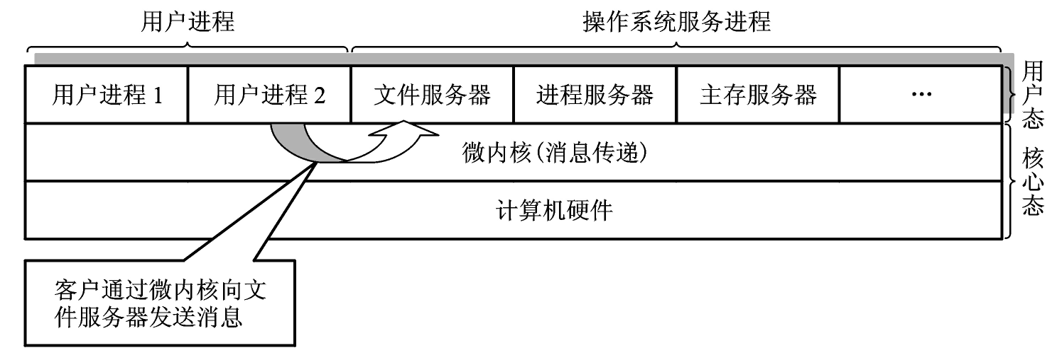
微内核结构操作系统示意图

Slide 149
微内核结构操作系统特点
优点
对进程请求提供一致性结构，不必区分内核级服务和用户级服务，所有服务均借助消息传递机制提供
具有较好的可扩充性和易修改性，增加新服务或替换老功能只需增加或替换服务器
可移植性好，与特定 CPU 有关的代码均在微内核中，把系统移植到新平台所做修改较小
对分布式系统提供有力支撑，当消息从客户机发送给服务器进程时，不必知道它驻留在哪台机器上，客户的处理都是发送请求和接收应答
缺点
运行效率较低，进程间必须通过内核通信机制才能进行

Slide 150
典型操作系统的内核结构
Windows NT和Mach是微内核系统
只提供基础功能，其他功能通过服务实现
微内核被划分为多个独立过程，每个过程称为服务器
Unix是单内核系统
Linux是单内核、多模块系统
Linux内核运行在单独的内核地址空间
所有操作系统功能作为一个模块实现在内核中
模块均运行在内核态，直接调用函数，无需消息传递
模块化设计、抢占式 (Linux 2.6内核级抢占，Linux 2.4用户级抢占)、支持内核线程及动态装载内核模块的能力
与Unix主要区别
Unix也是单内核系统，但Linux汲取了微内核设计思想（基于模块定制内核）

Slide 151
Linux操作系统结构设计
Linux采用单体式结构（微内核）设计
系统设计时作为一个单独的大过程
系统运行时是一个大二进制映像
引入可加载模块和卸载模块机制
Linux 内核有以下部分组成
核心部分
进程调度、进程通信和管理、主存和虚存管理、VFS和文件管理、设备驱动和管理、网络驱动和管理等
外围部分
shell、图形用户界面和一组实用工具

Slide 152
Linux单内核结构
应用程序
用户态
标准函数库
系统调用(POSIX标准)接口
单内核
模块
模块
接口
内核
(进程管理、存储管理、文件管理、设备管理、网络管理)
核心态
设备
驱动
驱动
接口
计算机硬件

Slide 153
Linux内核子系统及其依赖关系
虚存管理
和主存管理
VFS和文件
管理
进程调度
进程管理和进程通信
设备管理和
设备驱动
网络管理和
网络驱动
软件层
字符设备
块设备
网卡
内存
硬件层

Slide 154
Linux内核子系统依赖关系举例
其他子系统大都依赖于进程调度
进程管理与虚存管理之间的依赖关系
进程通信与虚存管理之间的依赖关系
VFS与网络子系统之间的依赖关系
VFS与虚存管理之间的依赖关系
VFS与设备管理子系统之间的依赖关系

Slide 155
Linux内核的可加载内核模块机制
可加载内核模块(Loadable Kernel Module)
模块实际上是一种目标对象文件，没有链接，不能独立运行
其代码可以在系统运行时链接到系统中，作为内核的一部分运行或从内核中取下，从而可以动态扩充内核的功能（不需要重新编译内核）
这种目标代码通常由一组函数和数据结构组成

Slide 156
内核模块的优点
使得内核更加紧凑和灵活，可扩展
修改模块时，不必全部重新编译整个内核
系统如果需要使用新模块，只要编译相应的模块，然后将模块插入即可
模块可以不依赖于特定硬件平台
模块的目标代码一旦被链接到内核，其作用域和静态链接的内核目标代码完全等价

Slide 157
内核模块的使用
并不是所有地方都使用内核模块
设备驱动程序
文件系统驱动程序
系统调用
大部分系统调用属于基础内核，也可以内核模块方式增加新的系统调用或者覆盖现有基于内核模块方式实现的系统调用

Slide 158
内核模块常用操作命令
insmod命令
将模块以目标代码形式插入到内核中
只有超级用户才能使用这个命令，命令格式为
# insmod [path] modulename.c
rmmod命令
将已经插入内核的模块从内核中移出，命令格式为
#rmmod [path] modulename.c
lsmod命令
显示当前系统中正在使用的模块信息，命令格式为
#lsmod
ksyms命令
显示内核符号和模块符号表的信息

Slide 159
内核模块示例：简单示例
程序代码：helloworld.c
#include <linux/init.h> //包含模块初始化和清理函数的定义
#include <linux/module.h> //包含加载模块需要的函数和符号定义
//模块许可声明，否则会提示”kernel tainted”警告信息
MODILE_LICENSE(“GPL”)
MODULE_AUTHOR("David Xie"); //作者 MODULE_DESCRIPTION("Hello World Module"); //模块描述 MODULE_ALIAS("a simplest module"); //声明别名
static int hello_init(void) {
printk(“<1>Hello World!\n”); //<1>表示消息的优先级
return 0;
}
static void hello_exit(void) {
printk(“<1> Goodbye!\n”);
}
//以下两个宏注册和清理函数，两者必须配对且顺序不能调换
module_init(hello_init)
module_exit(hello_exit)

Slide 160
内核模块示例：简单示例
Makefile文件
编译、安装方法
执行make命令，生成helloworld.ko文件
执行内核模块装入命令 insmod helloworld.ko
屏幕将显示“Hello World”
执行命令lsmod显示模块状态信息
Module Size Used by
helloworld 464 0 (unused)
执行内核模块卸载命令 rmmod helloworld
屏幕将显示“Goodbye!”
TARGET = helloworld
KDIR = /usr/src/linux //表示内核源代码最高层目录的位置
PWD = $ (shell pwd)
obj-m += $ (TARGET) .o // obj-m指示kbuild，将$ (TARGET)编译成内核模块
default:
make –C $ (KDIR) M = $ (PWD) modules

Slide 161
内核模块示例：带参数的内核模块
该模块带有一个中断函数，当内核接收到某个 IRQ 上的一个中断时会调用它
#include <linux/module.h> #include <linux/init.h> #include <linux/interrupt.h>
static int irq; //首先将获取的参数声明为全局变量 static char *interface; module_param(irq, int, 0644); //然后使用宏声明：变量名、类型、权限
module_parm(interface, charp, 0644)
static irqreturn_t myinterrupt(int irq, void *dev_id, struct pt_regs *regs){ static int mycount = 0; if (mycount < 10) { printk(“Interrupt!\n”); mycount++; } return IRQ_NONE; }

Slide 162
内核模块示例：带参数的内核模块
static int __init myirqtest_init(void){ printk (“My module worked!11111\n”); if (request_irq(irq, &myinterrupt, SA_SHIRQ, interface, &irq)) { printk(KERN_ERR “myirqtest: cannot register IRQ %d\n”, irq); return -EIO; } printk(“%s Request on IRQ %d succeeded\n”,interface,irq); return 0; }
static void __exit myirqtest_exit(void){ printk (“Unloading my module.\n”); free_irq(irq, &irq); printk(“Freeing IRQ %d\n”, irq); return; }

Slide 163
内核模块示例：带参数的内核模块
加载方法
在调用insmod时进行实例化参数
insmod myirq.ko interface=eth0 irq=9
module_init(myirqtest_init); module_exit(myirqtest_exit); MODULE_LICENSE(“GPL”);

Slide 164
内核模块与应用程序的差别
C语言程序 模块
运行 用户空间 内核空间
入口 main() module_init()
出口 无 module_exit()
编译 gcc -c 编制Makefule，并调用gcc
链接 gcc insmod
运行 直接运行 insmod
调试 gdb kdbug, kdb, kgdb等

Slide 165
操作系统运行模型
操作系统本身是一组程序，也在处理器上运行
操作系统程序是否组织成进程
是如何控制和怎样执行的
在什么模式下运行
从操作系统的运行方式来看，可分成
嵌入应用进程中运行模型
作为独立进程运行模型

Slide 166
操作系统运行模型
嵌入应用进程中运行模型
作为服务例程（子程序）通过系统调用为应用进程提供服务
服务例程仍然运行于当前应用进程中，但在管态执行
利用应用进程的核心栈作为服务例程的工作栈
应用进程
应用进程
应用进程
…
进程切换
函数
用户态
内核
函数
内核
函数
内核
函数
核心态

Slide 167
操作系统运行模型
作为独立进程运行模型
应用进程的服务请求和服务器进程的服务响应通过微内核的消息传递机制实现
应用
进程
应用
进程
应用
进程
OS
函数
OS
函数
OS
函数
…
…
用户态
微内核（进程切换函数）
核心态

Slide 168
操作系统运行机制（Linux为例）
在控制台下输入ls命令
为什么我们敲击键盘就会在终端上显示？
中断的概念，终端控制台设备驱动的概念
Shell程序分析输入参数，确定这是ls命令
保护模式和实模式：内存保护，内核态用户态相关问题
什么是系统调用？
调用fork系统调用生成一个shell本身的拷贝
系统调用是怎么实现的？
软中断、异常的概念：陷阱门，系统门
fork是什么？
为什么要调用fork？
进程的描述，进程的创建
调用exec系统调用将ls的可执行文件装入内存
内存管理模块，进程的地址空间，分页机制，文件系统
如何做到正确的返回？
堆栈的维护，寄存器的保存与恢复
从系统调用返回
进程的调度，运行队列等待队列的维护
Shell和ls都得以执行

Slide 169
CPU执行指令角度
idle
wait keyborad
queue
进程x
系统调用处理
eip
esp
cs
ds等等
进程管理
CPU
Wakeup progress
中断处理
内核其他模块
esp
esp
0xc0000000
idtr
eip
intr
some action
8259A
c=gets()
…
esp
main
keyboard
进程x

Slide 170
从内存角度
0xe0000000
0x20000000
（512M）
0xc0000000
（3G）
用户代码或数据
0x00400000
内核代码
内核静态数据
0x00000000
0x00000000
物理内存
虚拟空间

Slide 171
堆栈
堆栈是记录C程序运行时调用路径和参数的空间
函数调用框架
传递参数
保存返回地址
提供局部变量空间
……
C语言编译器对堆栈的使用有一套规则
堆栈运行机制的意义
理解操作系统一些关键性代码的基础

Slide 172
堆栈相关寄存器
esp：堆栈指针（stack pointer）
指向系统栈最上面一个栈帧的栈顶
ebp：基址指针（base pointer）
指向系统栈最上面一个栈帧的底部
在C语言中记录当前函数调用基址
eip：指令寄存器(extended instruction pointer)
指向下一条等待执行的指令地址

Slide 173
cs:eip的寻址方式
总是指向下一条指令地址
顺序执行：总是指向地址连续的下一条指令
跳转/分支：执行这样的指令的时候，cs:eip的值会根据程序需要被修改
call：将当前cs:eip的值压入栈顶，cs:eip指向被调用函数的入口地址
ret：从栈顶弹出原来保存在这里的cs:eip的值，放入cs:eip中
发生中断时？？？
？？？？

Slide 174
堆栈操作
push
以字节为单位将数据（ 4个字节）压入栈，从高到低按字节依次将数据存入ESP-1、ESP-2、ESP-3、ESP-4的地址单元
pop
过程与PUSH相反
call
调用一个函数或过程
此时下一条指令地址会被压入堆栈，以便返回时能恢复执行下条指令
ret
从一个函数或过程返回
之前call保存的下条指令地址会从栈内弹出到EIP寄存器中
程序转到CALL之前下条指令处执行
低地址
esp
esp
ebp
高地址

Slide 175
利用堆栈实现函数调用和返回
//建立被调用者函数的堆栈框架 pushl %ebp movl %esp, %ebp
//拆除被调用者函数的堆栈框架 movl %ebp,%esp popl %ebp ret
// 调用者
…
call target
…
//被调用者函数体 //do sth.
…
call指令
1）将下一条指令的地址A保存在栈顶
2）设置eip指向被调用程序代码开始处
将地址A恢复到eip中

Slide 176
函数堆栈框架的形成
执行call XXX之前
cs:eip原来的值指向call下一条指令， 该值被保存到栈顶
然后cs:eip的值指向xxx的入口地址
进入 XXX
第一条指令： pushl %ebp
保存调用者的栈帧地址
第二条指令： movl %esp, %ebp
初始化XXX的栈帧地址
函数体中的常规操作，可能会压栈、出栈
退出XXX
movl %ebp, %esp
popl %ebp
ret
esp
ebp
esp
低地址
esp
ebp
esp
cs : eip
ebp
高地址

Slide 177
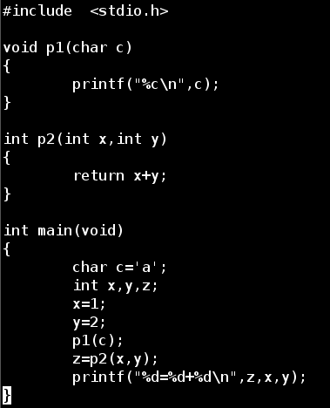
堆栈其他作用
C语言中还使用堆栈进行
参数传递
局部变量的使用
编译方法
1）首先使用gcc生成test.c的可执行文件test；
2）然后使用objdump –S获得test的反汇编文件；

Slide 178
观察p2的堆栈框架
从test的反汇编文件中找到p2的反汇编代码
int p2(int x, int y)
{
push %ebp
mov %esp,%ebp
return x+y;
mov 0xc(%ebp),%eax
add 0x8(%ebp),%eax
}
pop %ebp
ret
ebp
低地址
建立框架
esp
ebp
esp
调用者
堆栈
框架
x
y
ebp
拆除框架
高地址
GNU规则规定：%eax、%ecx和%edx是由调用者负责存储的；%ebx、%ebi和%esi则由被调用者保护。

Slide 179
观察main函数是如何传递参数给p2的
…
z=p2(x,y);
pushl 0xfffffff8(%ebp)
pushl 0xfffffff4(%ebp)
call 804839b <p2>
mov %eax,0xfffffffc(%ebp)
printf("%d=%d+%d\n",z,x,y);
pushl 0xfffffff8(%ebp)
pushl 0xfffffff4(%ebp)
pushl 0xfffffffc(%ebp)
push $0x8048510
call 80482b0 <printf@plt>
…
esp
被调用者
堆栈
框架
ebp
ebp
cs:eip
低地址
esp
x的值
esp
y的值
esp
调用者
堆栈
框架
ebp
高地址
p2的返回值是如何返回给main的？

Slide 180
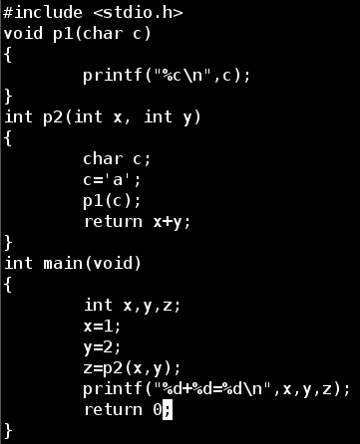
改进程序中，main函数中调用了函数p2，而在p2的执行过程中又调用了函数p1

Slide 181
观察程序运行时堆栈的变化
eip
p1
p1
esp
p1堆栈
eip
eip
P2
…
p1(c)
…
eip
eip
p2
eip
c
esp
eip
p2堆栈
eip
eip
main
…
p2(x,y)
…
eip
esp
x，y
eip
eip
main
main堆栈
eip
程序的代码段
堆栈

